Slide 1

ZORBA OLMA! KANKA OL!
H.YUSUF POLAT
HACI SALİH ŞEN İLKOKULU REHBERLİK SERVİSİ

Slide 2
ZORBALIK NEDİR?
Zorbalık, daha güçlü bir kişi ya da bir grup kişi tarafından daha az gücü olan bir kişiye karşı yapılan sürekliliği olan fiziksel, sözel olarak tekrarlanan saldırıdır.
Notes:
www.egitimhane.com

Slide 3
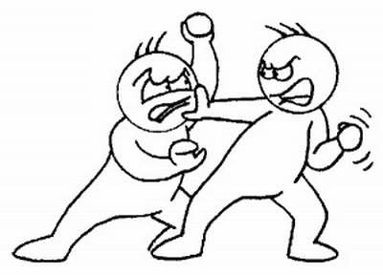
ZORBALIK NEDİR?
Saldırgan davranış gibi zorbalık da birinin incitilmesine, ona zarar verilmesine neden olur. Ancak bu zarar, herhangi bir provokasyon ya da kışkırtma olmaksızın gerçekleşir.

Slide 4
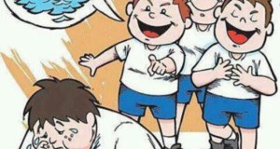
ZORBALIK NEDİR?
Tekrarlanan bir davranıştır, sadece bir kez ya da iki kez gerçekleşen bir davranış zorbalık olarak değerlendirilmez.

Slide 5
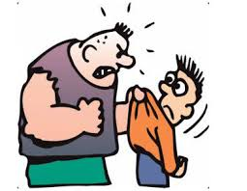
ZORBALIK NEDİR?
Arada bir güç dengesizliğinin olması önemlidir. Zorbaca davranışı kullanan birey genellikle daha güçlü olarak düşünülür ya da algılanır, en azından, zorbalığa uğrayan kişi kendini çok iyi savunabilecek durumda değildir.
Notes:
www.egitimhane.com

Slide 6
ZORBA KİMDİR ?
DÖVEN VE KÜFÜR EDENLERDİR

Slide 7
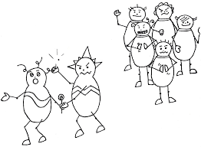
ZORBA KİMDİR ?
HOŞ OLMAYAN İSİMLER TAKANLARDIR

Slide 8
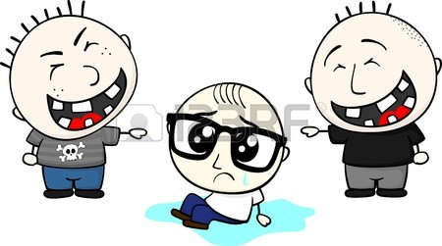
ZORBA KİMDİR ?
ALAY EDENLERDİR
Notes:
www.egitimhane.com

Slide 9
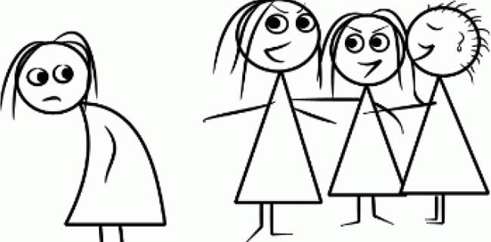
ZORBA KİMDİR ?
DIŞLAYANLARDIR.

Slide 10
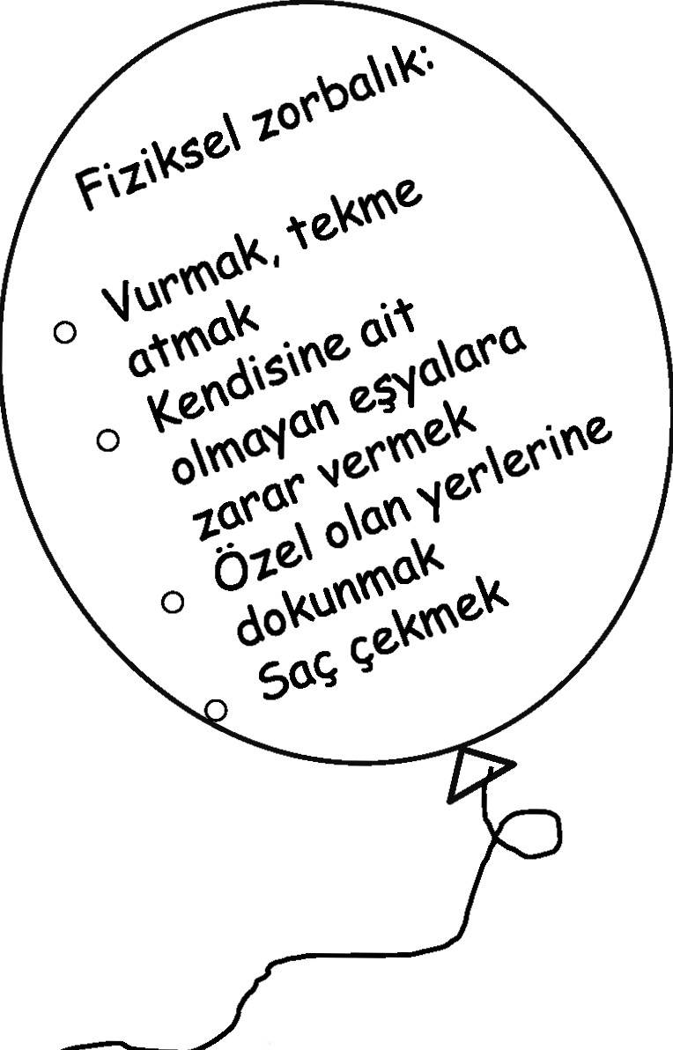
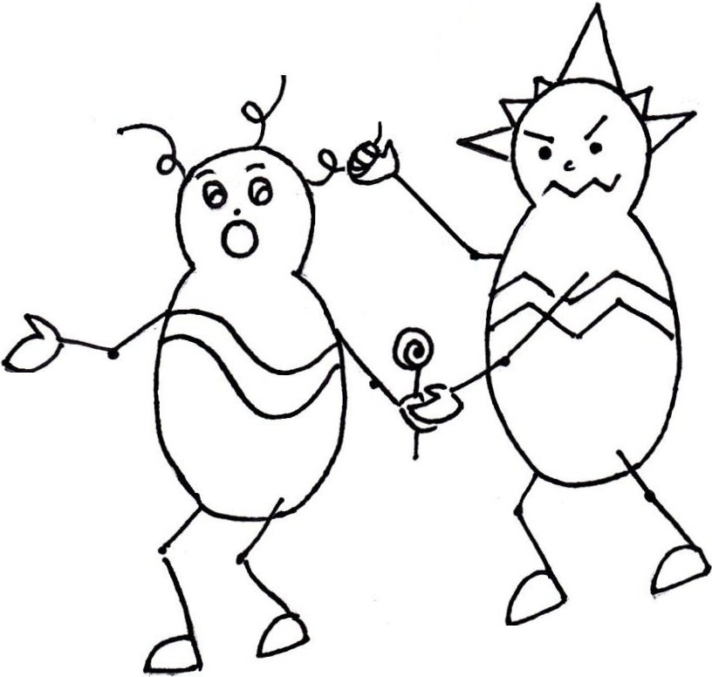
NE TÜR ZORBALIKLAR YAPILIR?
Fiziksel Zorbalık
"- I /
•

Slide 11
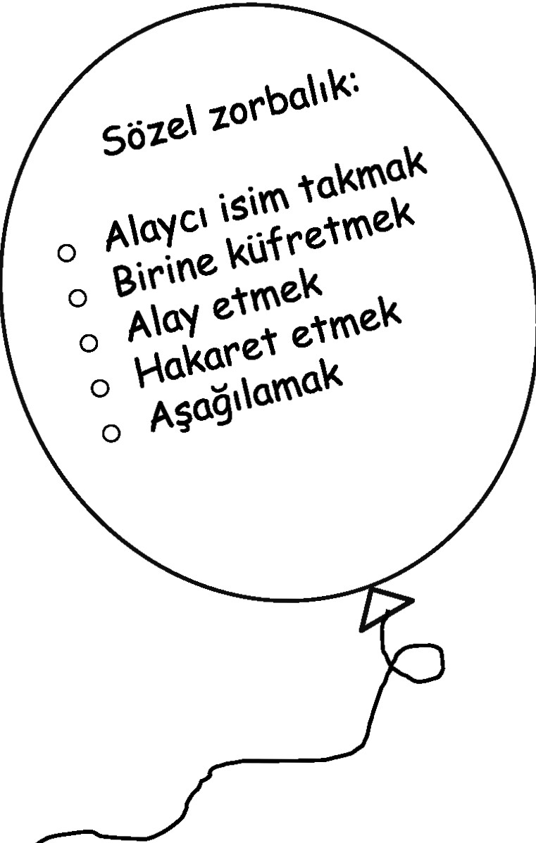
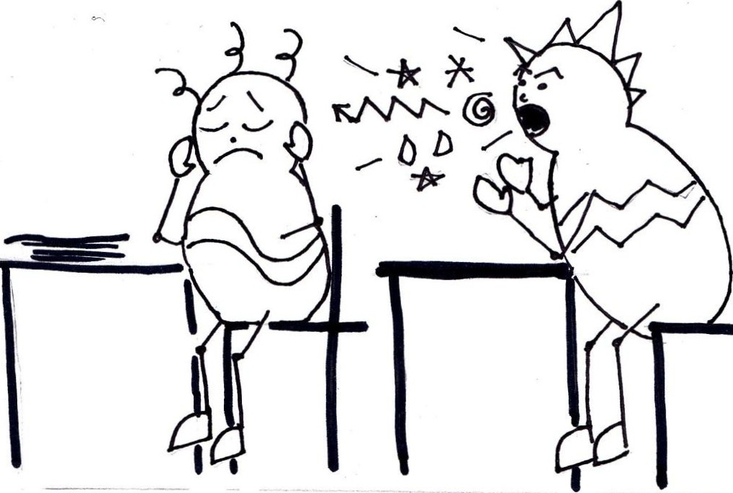
NE TÜR ZORBALIKLAR YAPILIR?
Sözel Zorbalık

Slide 12
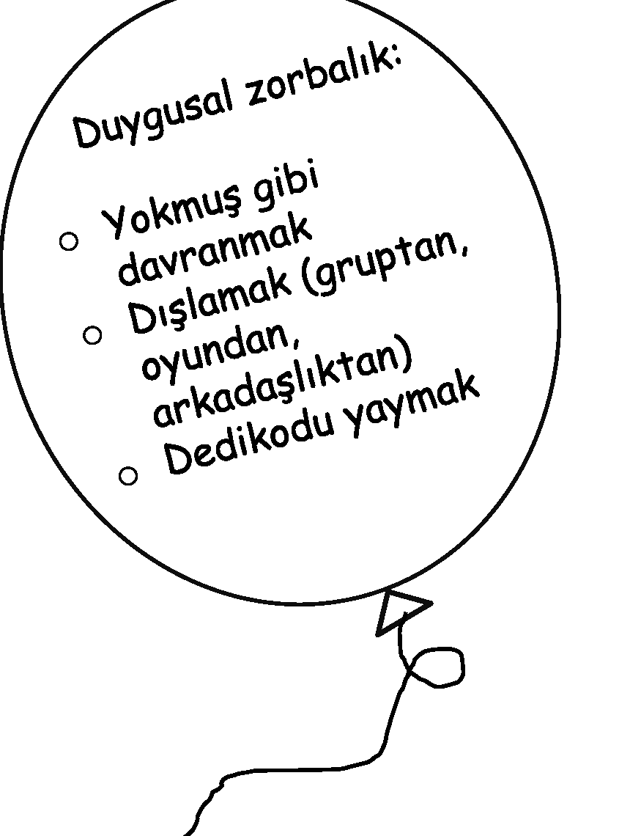
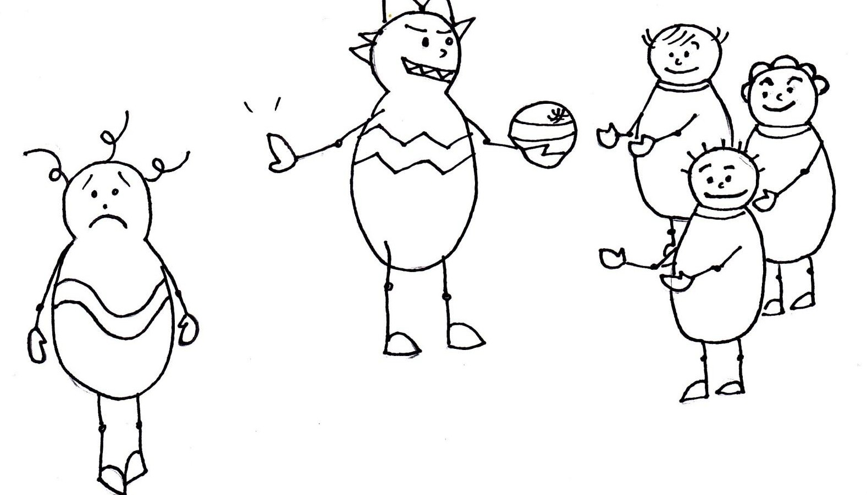
NE TÜR ZORBALIKLAR YAPILIR?
Duygusal Zorbalık

Slide 13
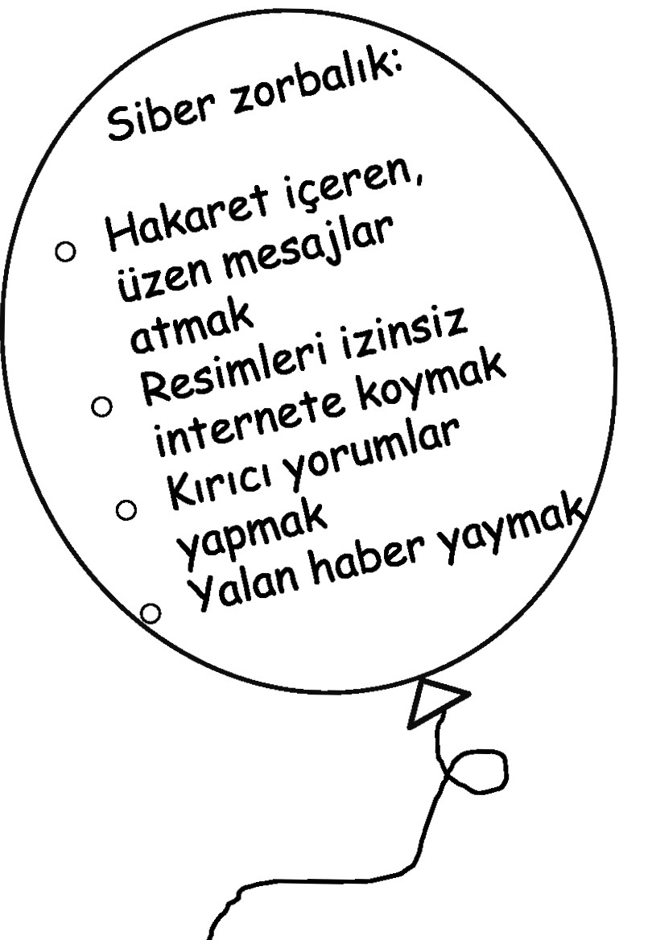
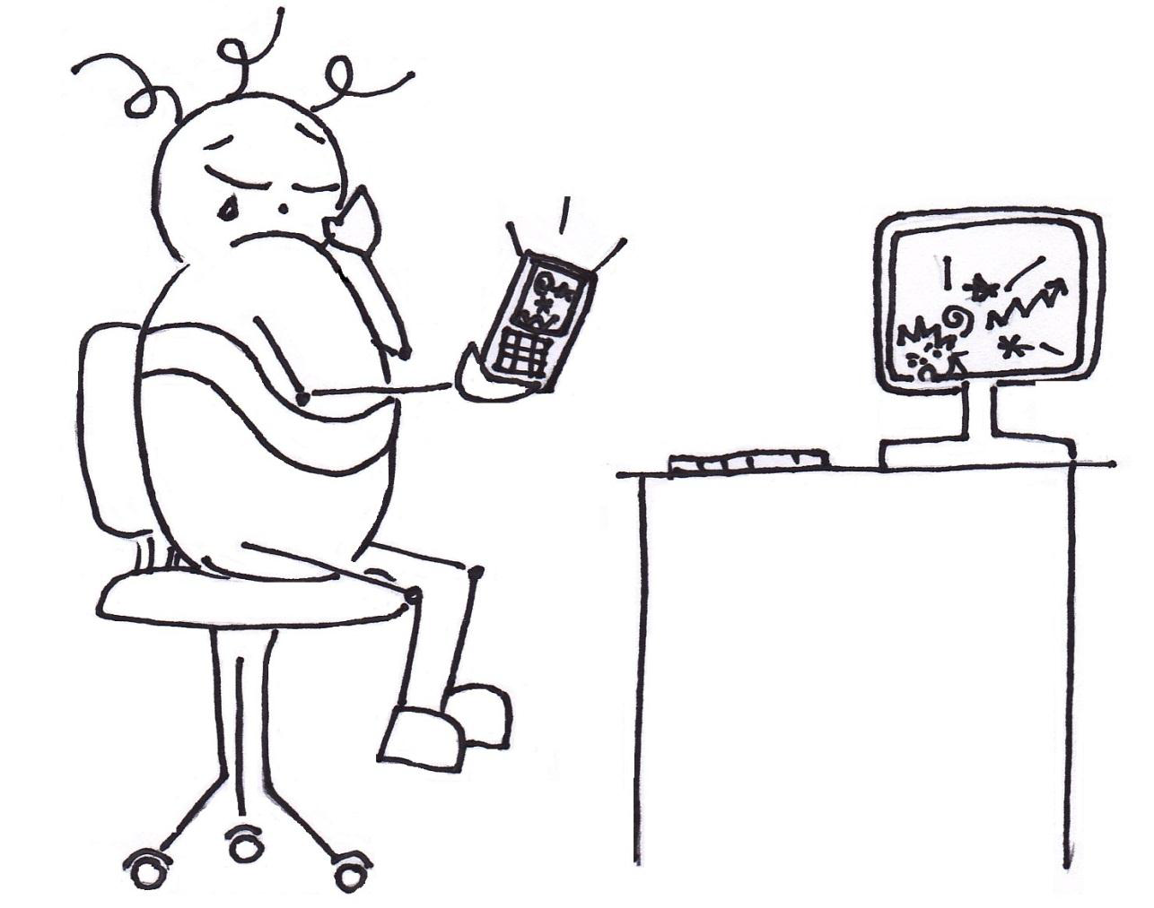
NE TÜR ZORBALIKLAR YAPILIR?
Siber Zorbalık
Notes:
www.egitimhane.com

Slide 14
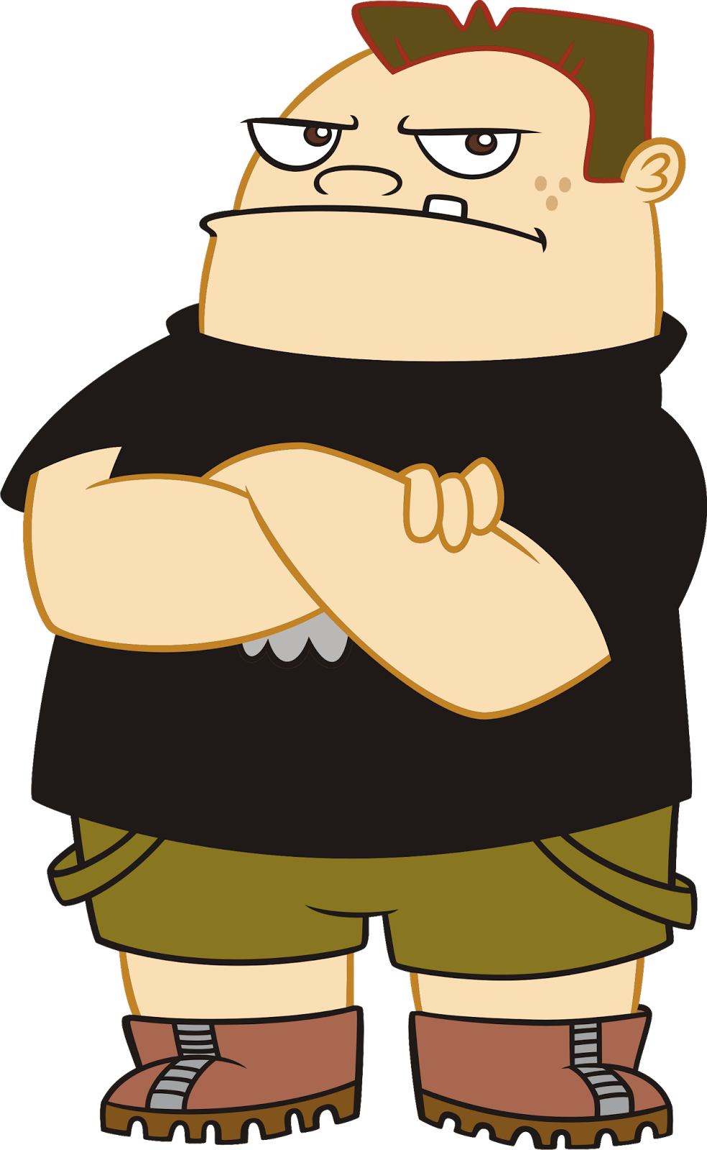
PEKİ! KİMLER VAR BU İŞİN İÇİNDE?
Kurban
Sessiz izleyici
Zorba

Slide 15
SESSİZ İZLEYİCİLER KİMLER?
ZORBALIĞI SEYREDENLER
ZORBALIĞA MÜDAHELE ETMEYENLER
KİMSEYE HABER VERMEYENLER

Slide 16
ZORBALIK DAVRANIŞININ NEDENLERİ NELERDİR?
  güç duygusundan hoşlanma, biyolojik, genetik nedenlerden ötürü…
  korkularını gizlemek için, bir şeyleri başardıklarını hissetmediklerinden,
  mutsuz oldukları için, her istedikleri yapıldığından, şımarık oldukları için,
  sevilmeden büyüdükleri için, kendilerini sevmedikleri, beğenmedikleri için,
  hakkı olandan fazlasını almak için, kendilerini yetersiz ve aşağılanmış hissettiklerinden
  popular olmak için, sert ve dayanıklı izlenimi vermek için,
        başkaları tarafından beğenilmek için,
Notes:
www.egitimhane.com

Slide 17
ZORBALIK YAPILAN KURBANLAR NE HİSSEDER?
KIZGINLIK
GÜVENSİZLİK
KORKU
OKULA GELMEK İSTEMEME
ENGELLENME
MUTSUZLUK
UTANMA

Slide 18
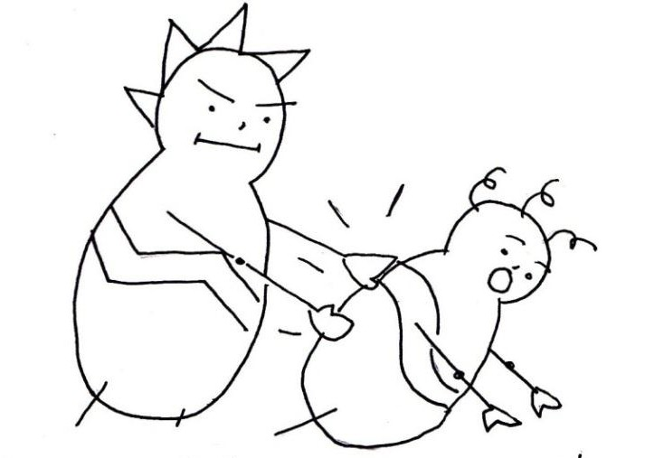
ZORBALAR NE HİSSEDER?
ACIMASIZLIK
ASLINDA KORKARLAR
ZAYIFLIK HİSSEDERLER
POPÜLER OLMAK İSTERLER
KENDİLERİNİ BEĞENMEZLER
SALDIRGANLIK
YANLIZLIK
KISKANÇLIK
MUTSUZLUK
Notes:
www.egitimhane.com

Slide 19
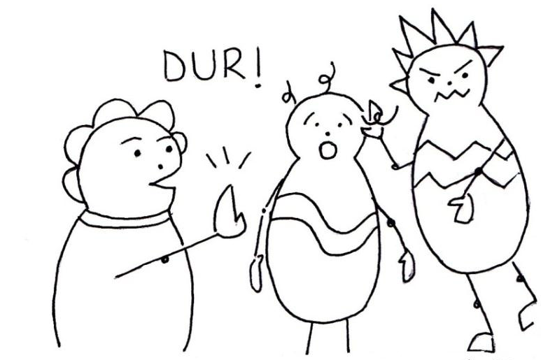
ZORBALIKLA NASIL BAŞA ÇIKILABİLİR?
Zorbalık karşısında sessiz kalmayın !

Slide 20
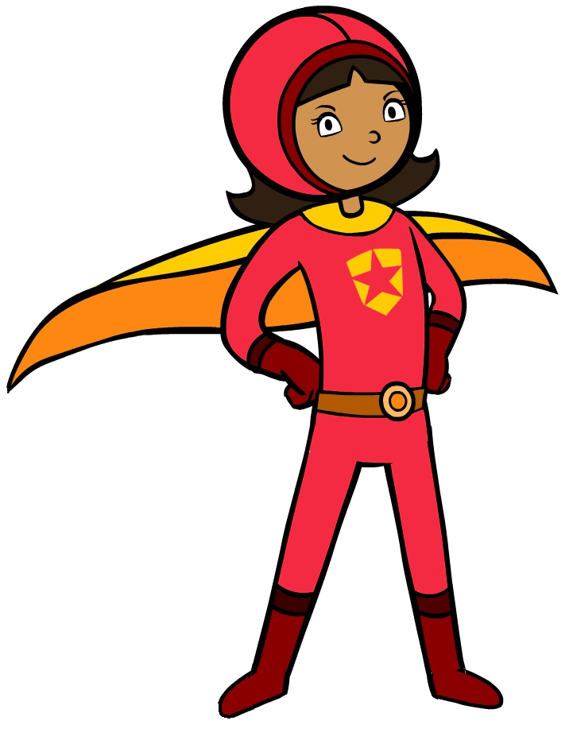

ZORBALIKLA NASIL BAŞA ÇIKILABİLİR?
CESUR OL KORKMA!
Notes:
www.egitimhane.com

Slide 21
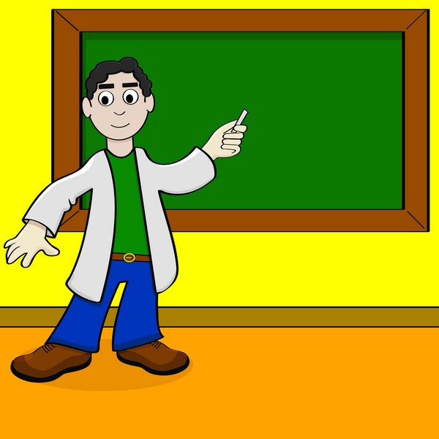
ZORBALIKLA NASIL BAŞA ÇIKILABİLİR?
Zorbalığa maruz kaldığınızda bunu öğretmenlerinizle rehberlik servisi ya da okul idaresiyle paylaşın
Bu durumu paylaşmak
“İSPİYONCULUK DEĞİLDİR”!

Slide 22
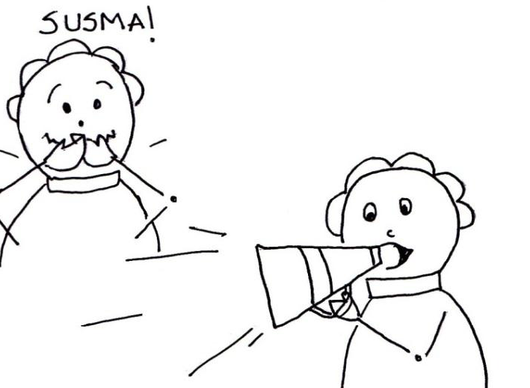
ZORBALIKLA NASIL BAŞA ÇIKILABİLİR?
Okulunuzu ve arkadaşlarınızı sahiplenin sadece kendinize değil arkadaşınıza yapılan zorbalığa da tepki gösterin
Konuş
Anlat
Yardım Et

Slide 23
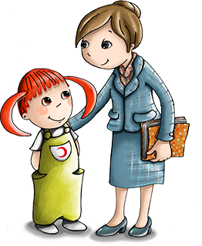
ZORBALIKLA NASIL BAŞA ÇIKILABİLİR?
OKULUNA VE ÖĞRETMENİNE GÜVEN !
OKULUMUZ, ZORBALIĞA VE ŞİDDETE KARŞI SİZİ KORUR, SİZE YARDIM EDER
HEPİMİZ YANINIZDAYIZ !

Slide 24
ZORBALIKLA NASIL BAŞA ÇIKILABİLİR?
ZORBALIK KONUSUNDA OKUL POLİTİKAMIZ:
1- Okulda, veya okul dışında hiçbir birey bir diğerine fiziksel yada psikolojik şiddet uygulayamaz.
2- Okul yönetimi herhangi bir zorbalık davranışı karşısında, mevcut yönetmelikler doğrultusunda her türlü önlemi alır.
3- Herhangi bir zorbalık olayında öğrencilerin(mağdur yada zorba) kimlik bilgilerinin gizlilik içinde saklanması esastır.
4- Herhangi bir zorbalık olayında öğrencilerin (zorba ve mağdur) velileri mutlaka bilgilendirilir ve alınacak önlemler konusunda işbirliği sağlanır.
Notes:
www.egitimhane.com

Slide 25
VEE SON OLARAK DİYORUZ Kİ …
ZORBA
OLMA
KANKA OL

